Slide 1

LẬP TRÌNH TYPESCRIPT
CHƯƠNG 2 (Tiếp theo):
Hàm, điều khiển luồng và interface

Slide 2
Nhắc lại
Khác nhau cơ bản giữa TypeScript và JavaScrip khi khai báo biến?
JavaScript | TypeScript
Không khai báo kiểu dữ liệu Không kiểm tra dữ liệu khi viết code Ví dụ: let age = 20; age = "hai mươi"; // ❌ Không báo lỗi | Có khai báo dữ liệu Kiểm tra dữ liệu khi viết code, biên dịch, phát hiện lỗi sớm trước khi chạy chương trình Ví dụ: let age: number = 20; age = "hai mươi"; // ❌ Báo lỗi ngay khi viết code

Slide 3
KHAI BÁO VÀ GỌI HÀM
Hàm là một khối mã có thể tái sử dụng, được thiết kế để thực hiện một nhiệm vụ cụ thể.
Hàm sẽ được thực thi khi chúng được “gọi” (called)
Phân loại hàm cơ bản:
Hàm có giá trị trả về
Hàm không có giá trị trả về

Slide 4
KHAI BÁO VÀ GỌI HÀM
Hàm trong Javascript
function tenham(thamso) {
// Khối câu lệnh thực hiện nhiệm vụ
}
Ví dụ:
function sum(a , b){
return a + b;
}
tong(2, 3); // 5
tong("2", "3"); // "23"
Không khai báo kiểu dữ liệu
Lỗi chỉ xuất hiện khi chạy

Slide 5
KHAI BÁO VÀ GỌI HÀM
Hàm trong TypeScript (TS)
Đặc điểm:
Khai báo kiểu cho tham số và giá trị trả về
Lỗi được phát hiện ngay khi viết code
Code rõ ràng – an toàn – dễ bảo trì
 | Hàm có giá trị trả về | Hàm không có giá trị trả về
Cú pháp | function tenHam(thamSo: Kieu): KieuTraVe { // xử lý return giaTri; } | function tenHam(thamSo: Kieu): void { // xử lý }
Ví dụ | function sum(a: number, b: number): number { return a + b; } | function sayHello(): void { console.log("Hello TypeScript"); }
Gọi hàm | sum(2,3); | sayHello();

Slide 6
BÀI TẬP SỐ 1
🎯 YÊU CẦU
Khai báo 2 biến:
diemVan
diemToan (kiểu number, giá trị tùy chọn)
Viết function có giá trị trả về:
Tên: tinhTong
Tham số: 2 số
Trả về: tổng của 2 số
Viết function không có giá trị trả về:
Tên: hienThiKetQua
Tham số: tổng điểm
Nếu tổng > 10 → in ra “Chúc mừng, bạn đã vượt qua kỳ thi "
Ngược lại → in ra "Chưa Đạt, Bạn cần cố gắng lần sau"
Gọi hàm:
Sử dụng hàm tinhTong để lấy tổng điểm
Truyền kết quả vào hàm hienThiKetQua

Slide 7
BÀI TẬP SỐ 1
let diemVan: number = 6;
let diemToan: number = 5;
function tinhTong(a: number, b: number): number {
return a + b;
}
function hienThiKetQua(tong: number): void {
if (tong > 10) {
console.log(" Chúc mừng, bạn đã vượt qua kỳ thi");
} else {
console.log(" Chưa Đạt, Bạn cần cố gắng lần sau ");
}
}
let tongDiem = tinhTong(diemVan, diemToan);
hienThiKetQua(tongDiem);

Slide 8
HƯỚNG DẪN ĐẶT DEBUG
Bước 1: Cài dependencies
npm install -D typescript ts-node
Bước 2: Cập nhật tsconfig.json
{ "compilerOptions": { "target": "ES2017", "module": "commonjs", "rootDir": "src", "outDir": "dist", "sourceMap": true, "strict": true } }

Slide 9
HƯỚNG DẪN ĐẶT DEBUG
_{Bước 3: Tạo file debug config}
Vào VS Code: → Run and Debug (Ctrl + Shift + D) → create a launch.json →Node.js, sau đó sửa thành:
{
_{"version": "0.2.0",}
_{"configurations": [}
{
_{"type": "node",}
_{"request": "launch",}
_{"name": "Debug TypeScript",}
"runtimeArgs": ["-r", "ts-node/register"],
"args": ["${workspaceFolder}/src/index.ts"],
_{"cwd": "${workspaceFolder}",}
"skipFiles": ["<node_internals>/**"]
}
]
}

Slide 10
HƯỚNG DẪN ĐẶT DEBUG
Bước 4:
Đặt breakpoint trong index.ts
Nhấn F5
Debug chạy bình thường ✅

Slide 11
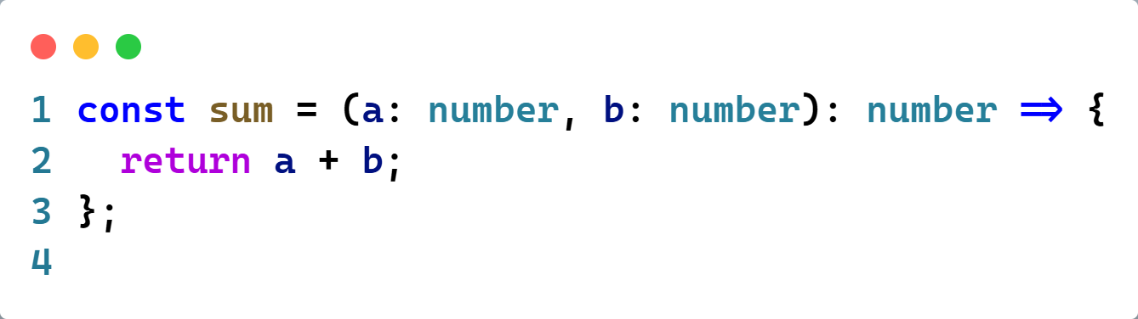
ARROW FUNCTION
Arrow Function là cách viết hàm ngắn gọn hơn trong JavaScript/TypeScript, được giới thiệu từ ES6.
Không dùng từ khóa function
Ngắn gọn, dễ đọc
Không có từ khóa this riêng
Ví dụ:

Slide 12
ARROW FUNCTION
let diemVan: number = 6;
let diemToan: number = 5;
const tinhTong = (a: number, b: number): number => {
return a + b;
};
const hienThiKetQua = (tong: number): void => {
if (tong > 10) {
console.log(" Chúc mừng, bạn đã vượt qua kỳ thi ");
} else {
console.log(" Chưa Đạt, Bạn cần cố gắng lần sau ");
}
};
let tongDiem = tinhTong(diemVan, diemToan);
hienThiKetQua(tongDiem);

Slide 13
So sánh Arrow Function với Function thường
Tiêu chí | Arrow Function | Function Thường
Cú pháp | Ngắn gọn | Dài hơn
Từ khóa this | Không có this riêng (kế thừa từ ngoài) | Có this riêng
Dùng làm constructor | Không dùng được | Dùng được
Dùng làm method trong object | Không phù hợp (vì this không trỏ object) | Phù hợp
Tự bind this | Mặc định bind từ ngoài | Không tự bind
Sử dụng trong callback | Rất phù hợp | Thường phải .bind(this)
Có arguments | Không có | Có
Hoisting | Không được hoisting | Được hoisting
Tính ngắn gọn | Rất ngắn | Bình thường

Slide 14
ĐIỀU KHIỂN LUỒNG
Khái niệm:
Luồng điều khiển(Control Flow) là thứ tự và cách thức mà chương trình được thực thi, tức là các câu lệnh trong chương trình sẽ được chạy theo hướng nào, trước hay sau, có rẽ nhánh hay lặp lại hay không.
Nói đơn giản: Luồng điều khiển = đường đi của chương trình
Có 3 loại luồng điều khiển:
1. Luồng điều khiển tuần tự
2. Luồng điều khiển rẽ nhánh
3. Luồng điều khiển lặp

Slide 15
ĐIỀU KHIỂN LUỒNG
Luồng điều khiển tuần tự:
Luồng điều khiển tuần tự là luồng thực thi mặc định của chương trình, trong đó các câu lệnh được thực hiện tuần tự, câu sau chỉ được thực thi khi câu trước đã hoàn thành.
Ví dụ:
let a = 5;
let b = 3;
let sum = a + b;
console.log(sum);

Slide 16
ĐIỀU KHIỂN LUỒNG
Luồng điều khiển rẻ nhánh:
Là cơ chế cho phép chương trình thay đổi hướng thực thi bằng cách kiểm tra điều kiện; tùy kết quả đúng/sai mà chỉ một nhánh được thực hiện.
Các dạng luồng rẻ nhánh phổ biến
Rẻ nhánh đơn
Sử dụng câu lệnh if
Rẻ nhánh đầy đủ
Sử dụng câu lệnh if/else
Rẻ nhánh nhiều lựa chọn
Sử dụng câu lệnh else/if
Rẻ nhánh theo giá trị
Sử dụng câu lệnh switch-case

Slide 17
ĐIỀU KHIỂN LUỒNG
Rẻ nhánh đơn(if)
let tuoi: number = 14;
let quyenhan: string = "Chua du tuoi su dung ruou bia";
if (tuoi >= 18) {
quyenhan = "Duoc phep su dung ruou bia"
}
console.log(quyenhan);
👉Chỉ chạy khi điều kiện đúng

Slide 18
ĐIỀU KHIỂN LUỒNG
Rẻ nhánh đầy đủ(if/else)
let score : number = 4;
let tinh_trang_mon: string = "";
if (score >= 5) {
tinh_trang_mon = "Qua môn"
} else {
tinh_trang_mon = "Rớt môn"
}
console.log(tinh_trang_mon);
👉Luôn chạy một trong 2 nhánh

Slide 19
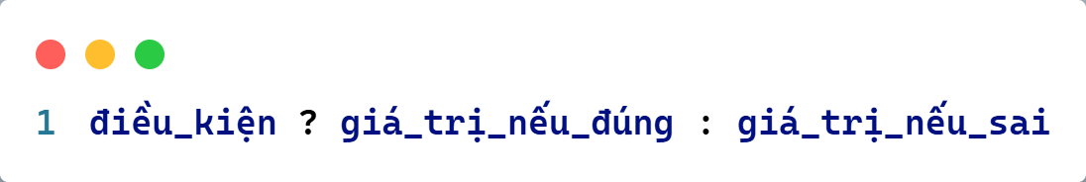
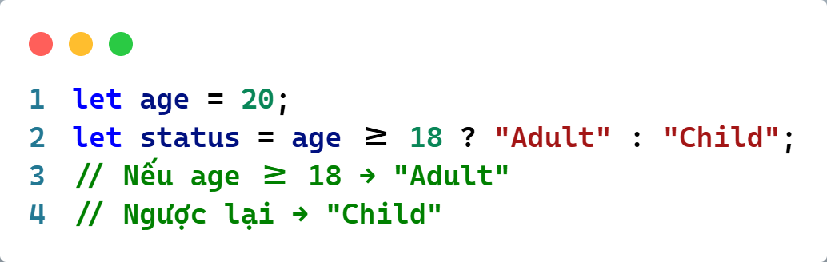
TOÁN TỬ ĐIỀU KIỆN (TERNARY)
Toán tử giúp viết câu điều kiện ngắn gọn thay cho if…else.
Cú pháp:
Ví dụ:

Slide 20
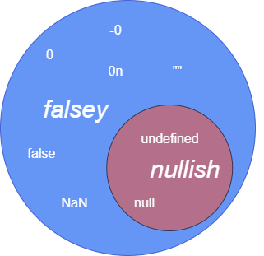
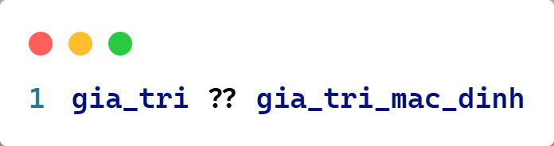
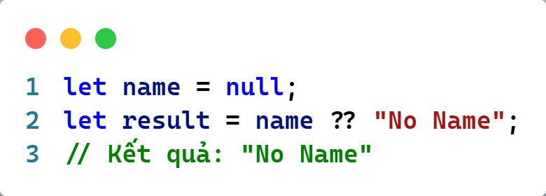
TOÁN TỬ NULLISH COALESCING (??)
Dùng để trả về giá trị mặc định khi giá trị bên trái là null hoặc undefined.
Khác với || (OR) — chỉ kiểm tra giá trị falsy.
Cú pháp:
Ví dụ:

Slide 21
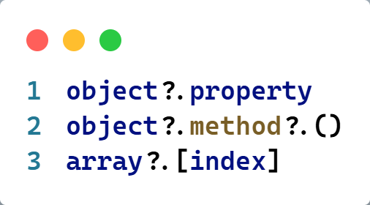
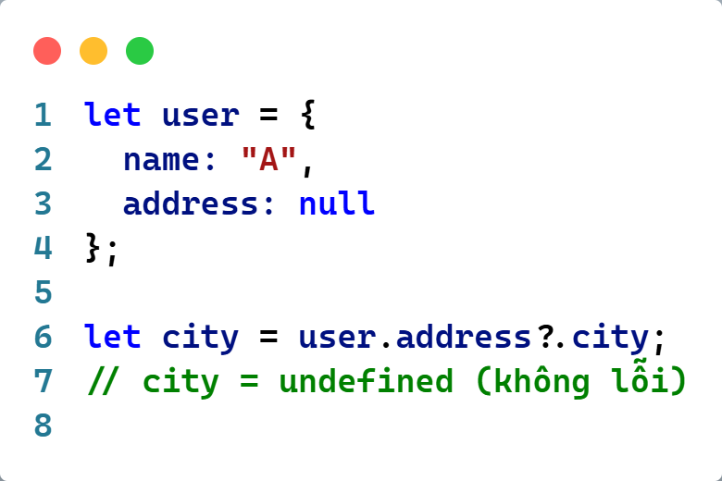
OPTIONAL CHAINING (?.)
Toán tử giúp truy cập an toàn vào thuộc tính của object.
Trả về undefined nếu phần trước nó là null hoặc undefined, không gây lỗi chương trình.
Cú pháp:
Ví dụ:

Slide 22
ĐIỀU KHIỂN LUỒNG
Rẻ nhánh nhiều sự lựa chọn(else/if)
let score:number = 8;
let tinh_trang_mon: string = "";
if (score >= 9) {
tinh_trang_mon = "Xuất sắc";
} else if (score >= 8) {
tinh_trang_mon = "Giỏi";
} else if (score >= 7) {
tinh_trang_mon = "Khá";
} else if (score >= 5) {
tinh_trang_mon = "Trung bình";
} else{
tinh_trang_mon = "Rớt môn";
}
console.log(tinh_trang_mon);
👉Chỉ một nhánh đầu tiên thỏa được điều kiện

Slide 23
ĐIỀU KHIỂN LUỒNG
Rẻ nhánh theo giá trị(switch-case)
Cú pháp | Ví dụ
switch (bieu_thuc) { case gia_tri_1: // Câu lệnh khi bieu_thuc === gia_tri_1 break; case gia_tri_2: // Câu lệnh khi bieu_thuc === gia_tri_2 break; ... default: // Câu lệnh khi không khớp case nào } | let role : string = "admin"; let quyen_han : string = "" switch (role) { case "admin": quyen_han = "Toàn quyền hệ thống"; break; case "editor": quyen_han = "Được chỉnh sửa nội dung"; break; case "viewer": quyen_han = "Chỉ được xem"; break; default: quyen_han = "Vai trò không xác định"; } console.log(quyen_han);

Slide 24
Bài tập thực hành số 2
Đề bài:Nhập vào 1 số bất kỳ từ bàn phím
Nếu người dùng nhập vào số không hợp lệ: Thông báo “Dữ liệu không phải là số, vui lòng nhập lại”.
Nếu hợp lệ, kiểm tra số nhập vào là số chẵn / lẻ
In ra kết quả trên màn hình console

Slide 25
Bài tập thực hành số 3
Đề bài:
Nhập vào một ký tự đại diện cho xếp loại học lực của sinh viên (A, B, C, D,F).
Sử dụng cấu trúc switch–case để:
In ra kết quả tương ứng:
A: Xuất sắc
B: Giỏi
C: Khá
D: Trung bình
F: Không đạt
Nếu nhập giá trị khác → in ra "Xếp loại không hợp lệ".

Slide 26
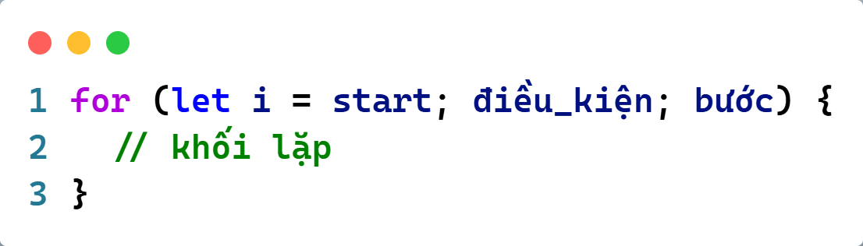
LUỒNG ĐIỀU KHIỂN LẶP
Khái niệm: Vòng lặp là một cấu trúc điều khiển được sử dụng để thực thi một khối mã lặp đi lặp lại dựa trên một điều kiện xác định.
Cú pháp:
Giải thích:
start → giá trị khởi tạo
điều_kiện → điều kiện để tiếp tục lặp
bước → tăng (i++) hoặc giảm (i--)

Slide 27
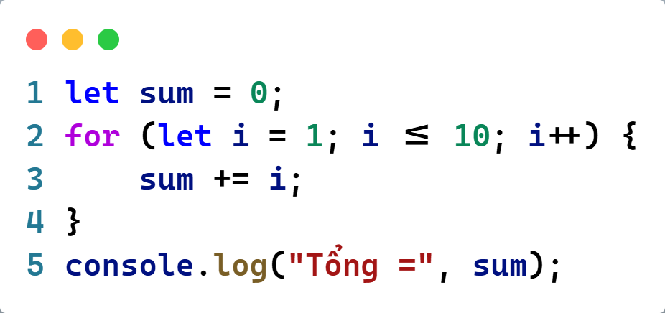
VÒNG LẶP FOR
Ví dụ:
Giải thích:
let sum = 0; → tạo biến sum để lưu tổng. for (let i = 1; i <= 10; i++) → lặp từ 1 đến 10.
sum += i; → cộng giá trị i vào sum mỗi vòng lặp. console.log("Tổng =", sum); → in ra kết quả cuối cùng
Kết quả: Tổng = 55

Slide 28
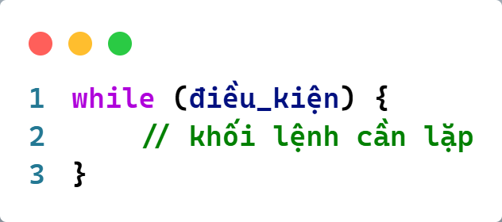
VÒNG LẶP WHILE
Khái niệm
Là cấu trúc lặp thực thi khối lệnh nhiều lần dựa trên điều kiện đúng (true).
Vòng lặp sẽ dừng ngay khi điều kiện sai (false).
Thường dùng khi chưa biết trước số lần lặp.
Cú pháp:
Giải thích:
điều_kiện: kiểm tra trước mỗi vòng lặp
Nếu đúng → thực hiện khối lệnh
Nếu sai → thoát vòng lặp

Slide 29
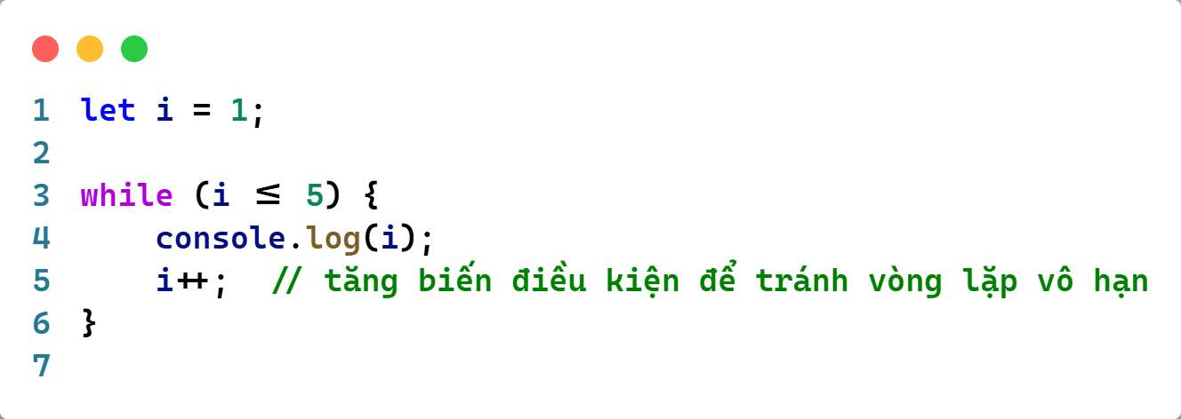
VÒNG LẶP WHILE
Ví dụ:
Giải thích:
let i = 1; → tạo biến i bắt đầu từ 1.
while (i <= 5) → kiểm tra điều kiện: nếu i nhỏ hơn hoặc bằng 5 → tiếp tục lặp.
console.log(i); → in giá trị hiện tại của i.
i++; → tăng i lên 1 sau mỗi vòng lặp để tránh vòng lặp vô hạn.

Slide 30
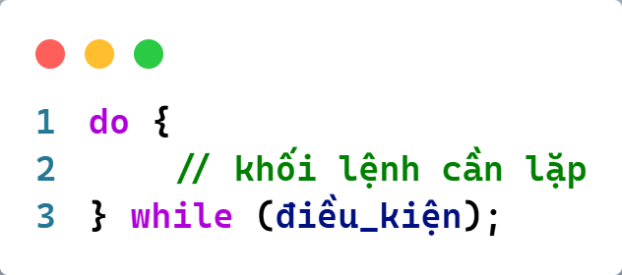
VÒNG LẶP DO-WHILE
Khái niệm:
Là vòng lặp thực hiện khối lệnh trước, kiểm tra điều kiện sau.
Nghĩa là ít nhất một lần lặp luôn được thực hiện dù điều kiện ban đầu là false.
Cú pháp:
Giải thích:
Khối lệnh trong do {} luôn chạy ít nhất 1 lần.
Sau mỗi vòng lặp, kiểm tra điều kiện để quyết định có tiếp tục lặp hay không.

Slide 31
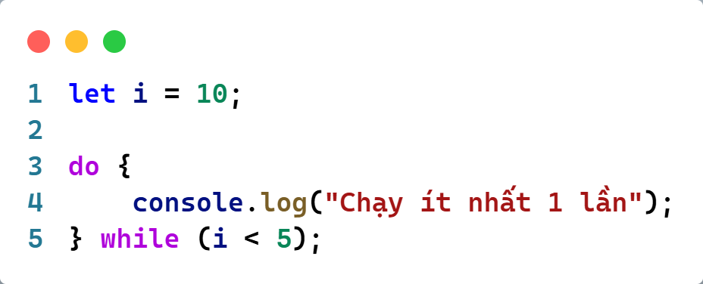
VÒNG LẶP DO-WHILE
Ví dụ:
Giải thích:
let i = 10; → tạo biến i bằng 10.
do { console.log("Chạy ít nhất 1 lần"); } → khối lệnh trong do luôn chạy ít nhất 1 lần, nên in ra "Chạy ít nhất 1 lần".
while (i < 5); → kiểm tra điều kiện sau khi chạy khối lệnh.
Vì i < 5 là false, vòng lặp dừng sau 1 lần chạy.

Slide 32
Bài tập về nhà
Bài tập 1
Đề bài: Sử dụng cấu trúc rẽ nhánh để tính tiền điện theo bậc
Nhập vào số điện tiêu thụ (kWh). Tính tiền điện theo quy tắc:
- kWh < 0: Dữ liệu không hợp lệ
- 0 – 50: 1.678 đ/kWh
- 51 – 100: 1.734 đ/kWh
- > 100: 2.014 đ/kWh
Bài tập 2
Đề bài: Sử dụng cấu trúc rẽ nhánh để xét điều kiện học bổng
Nhập vào điểm trung bình (dtb) và số buổi vắng (vang). Xét học bổng theo quy tắc:
- dtb >= 8.5 và vang = 0: Học bổng Xuất sắc
- dtb >= 7.5 và vang <= 2: Học bổng Khá
- dtb >= 6.5 và vang <= 3: Học bổng Trung bình
- Trường hợp khác: Không đủ điều kiện

Slide 33
THANK YOU

